Slide 1

Portafolio de Título “WebNova”
Ingeniería Informática
Escuela de Informática y Telecomunicaciones
Sede DuocUC
2024
Docente Instructor de la Asignatura: Fabián Saldaño P
Integrantes del Equipo: Cristóbal Prado P - Cristhoper Leal L

Slide 2

Problemática a Resolver
El mercado entusiasta enfocado al armado y componentes de computadoras es cada día más común en la actualidad, sin embargo los conocimientos para manejarse dentro de este campo siguen siendo algo que las personas no manejan, aunque estos pertenezcan al el grupo entusiasta.
Por lo cual causa el problema de no saber como armar una computadora o que piezas son mejores que otras.

Slide 3
Solución
Por lo cual nuestra solución es crear un proyecto que ayude a estas personas con el problema del desconocimiento. Objetivo del Proyecto
Se plantea un proyecto de cotizaciones, el cual entregue de manera simple que piezas comprar, saltando el problema de no saber sobre qué cosa va con qué otra cosa.

Slide 4
Alcances
Que hace el Sistema:
Venta y exhibición de productos.
Cotización y simulación de presupuestos.
Recomendación de productos específicos.
Qué no hace:
Apartado o reserva de productos.
Otros Alcances o restricciones:
Dependencia de terceros para información precisa
Recomendaciones no muy acertadas por falta de stock

Slide 5
Lista de Requerimientos
Lista de Requerimientos Funcionales:
Módulo de usuarios
Módulo de carrito
Módulo de cotización y simulación
Módulo de pagos
Historial de compras
Registro de usuarios
Verificación de stock
Lista de Requerimientos No Funcionales:
Sitio web responsivo.
Sitio web con tiempos de carga cortos
Sitio web con escabilidad.
Diseño responsivo
Compatibilidad entre navegadores.
Validación de credenciales.
Filtrado de roles.

Slide 6
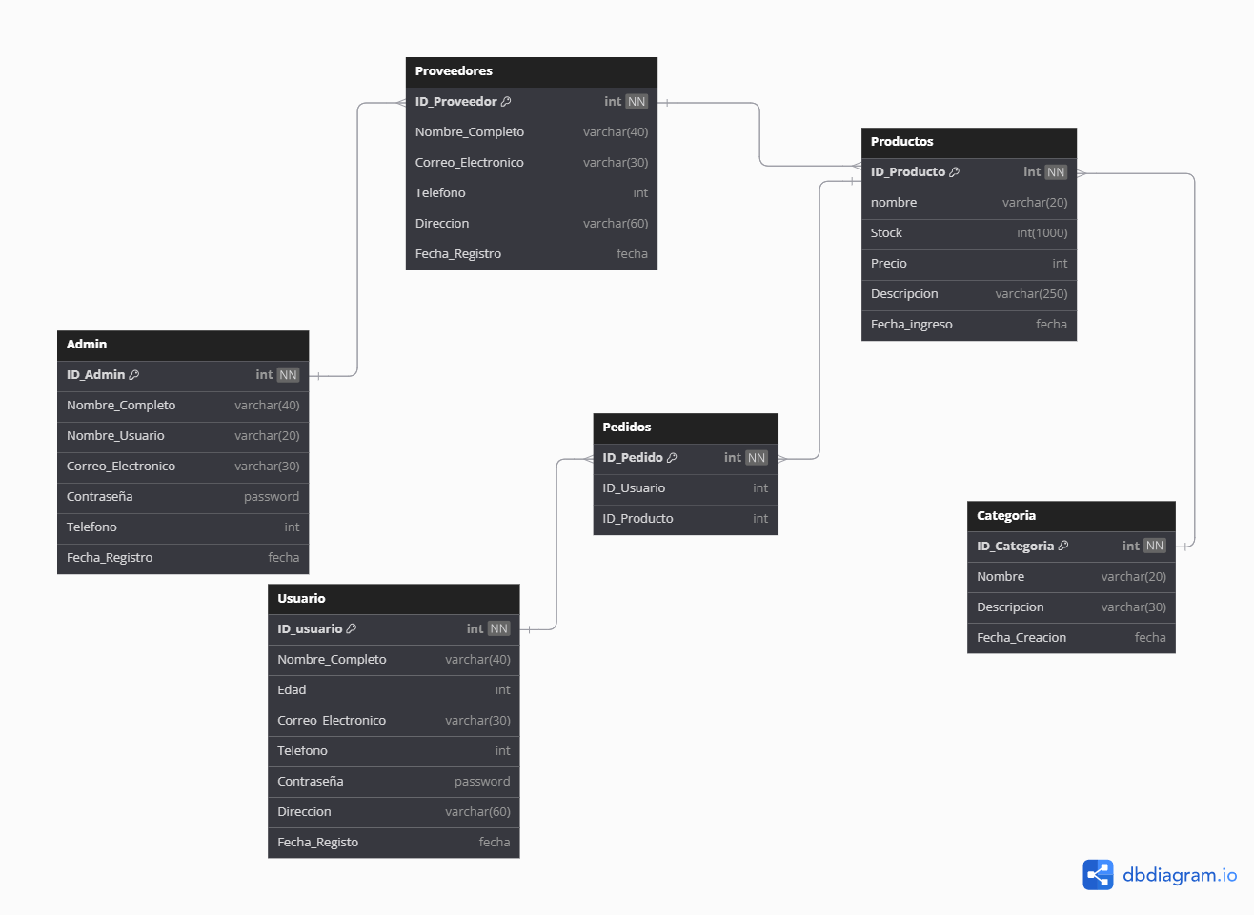
Diseño del Sistema

Slide 7
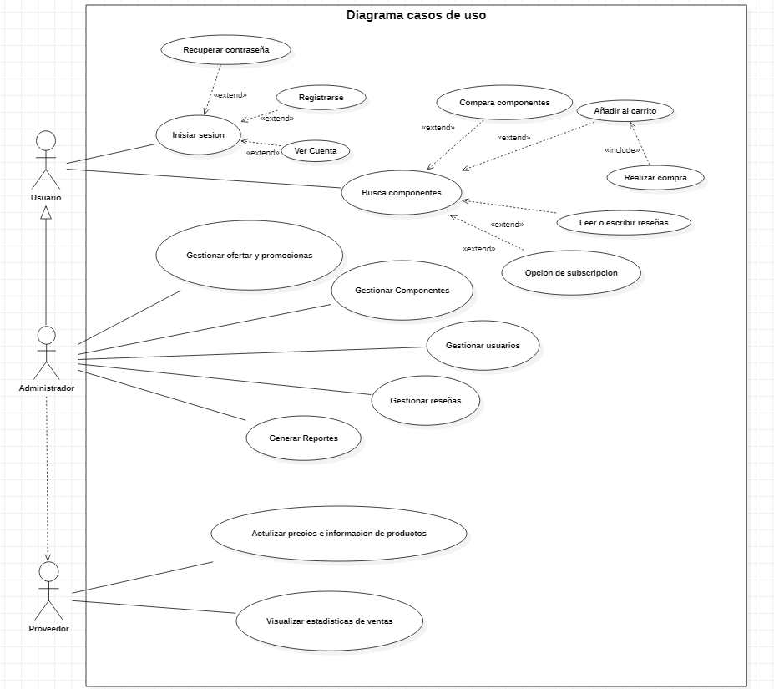
Diseño del Sistema

Slide 8
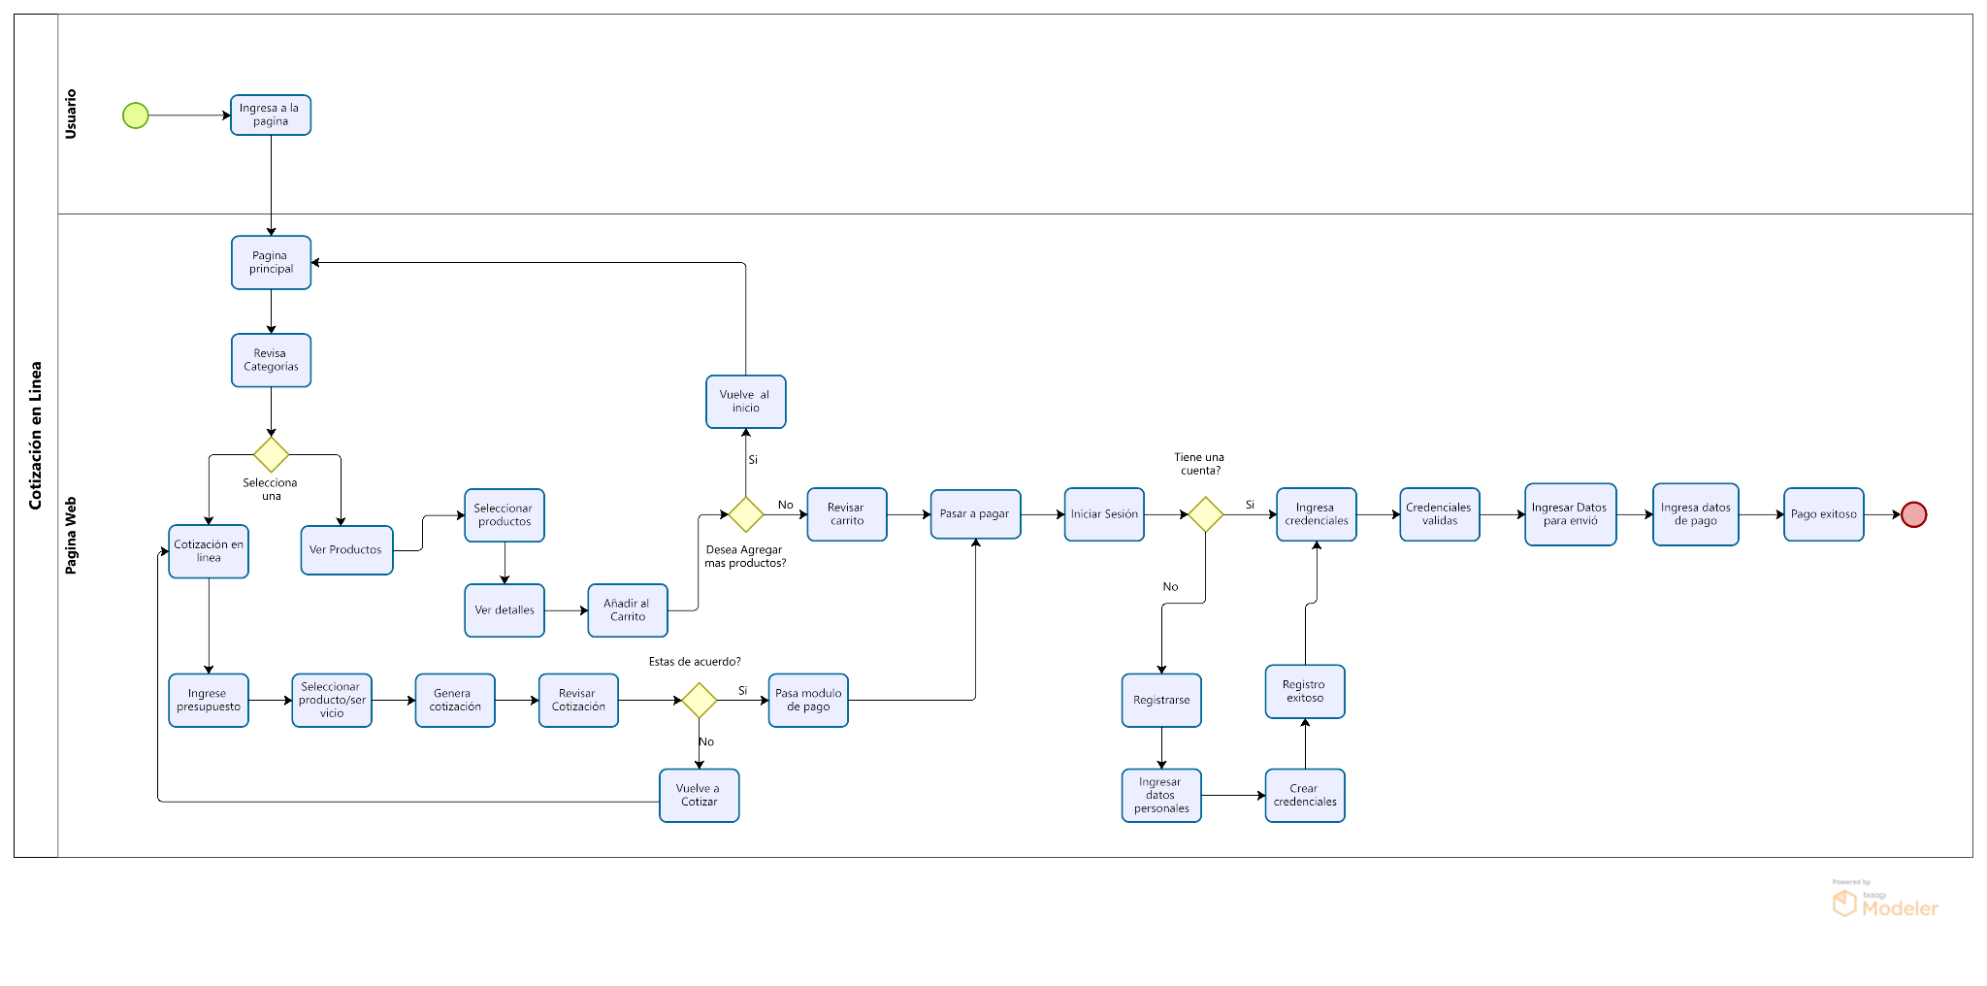
Diseño del Sistema

Slide 9








Tecnologías del Desarrollo
Se implementara el uso de lenguajes de programación en visual estudios, con uso de GItHub para almacenar y guardar el proyecto. Con esto también se implementará progress sql como base de datos para esta.
Al igual programas como starUML, bizagi,Power BI para creación de diagramas y similares.

Slide 10
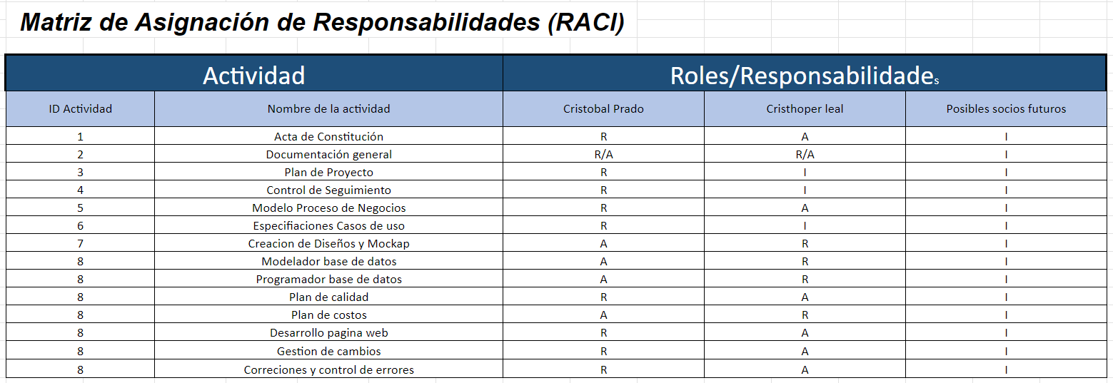
Planificación
Responsabilidades

Slide 11
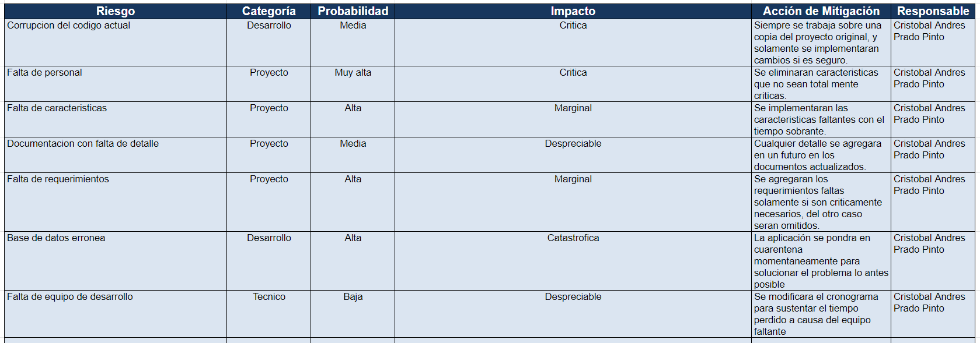
Planificación
Estimación de Riesgos

Slide 12
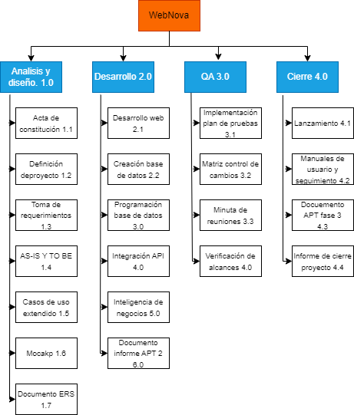
Planificación

Slide 13
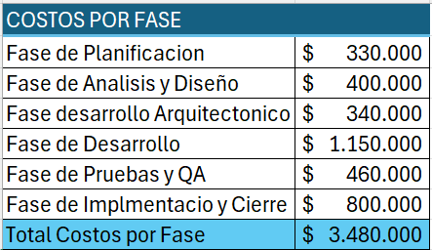
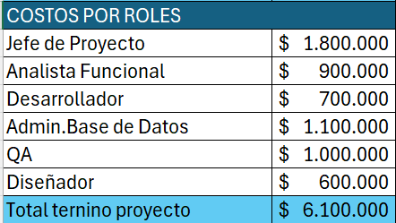
Resumen de Costos Estimados del Proyecto

